Slide 1
三子棋改进计划
2019级 唐生 姜泓源 13190126

Slide 2
01
简介
02
分析
03
设计
目录
04
实现
05
测试

Slide 3
第一部分：简介
三子棋：在九宫格上依次放置黑子和白子，首先连成三子者获胜，但是由于棋盘会被填满而平局所以可玩性较低。
对其进行改进：每位玩家仅有三枚棋子，在放下第三枚棋子后，依次拿起第一枚和第二枚继续游戏，直到一方完成三连结束。

Slide 4
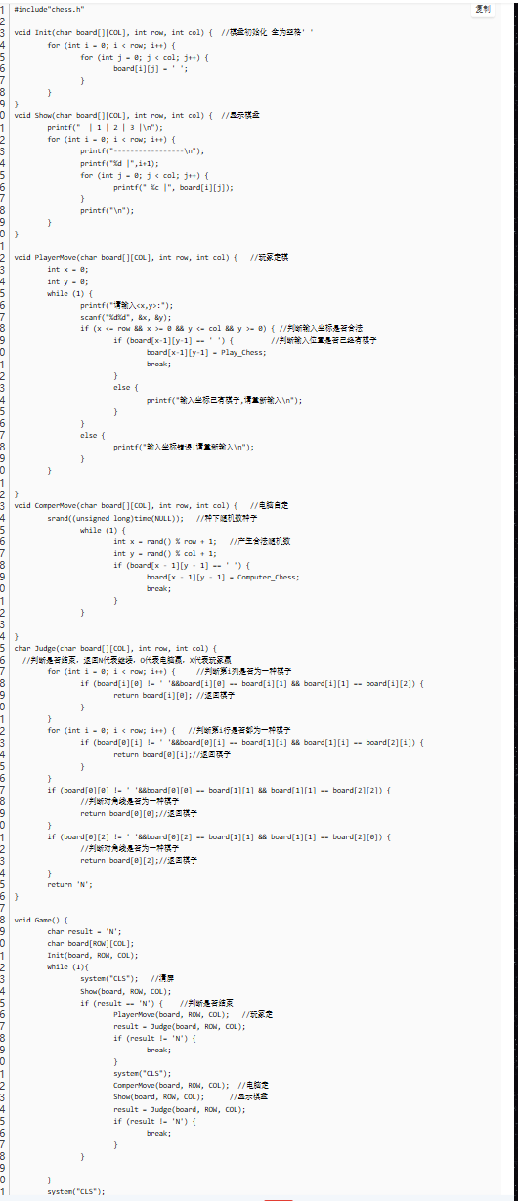
第二部分：分析
可玩性：
1. 可操作性
2.复杂度
3.难度

Slide 5
第二部分：分析
可操作性
需要便利的操作：因为是九宫格，所以使用方向键移动光标较为便捷。
操作方式采用方向键控制光标选择位置，空格确定落子的操作方法。

Slide 6
第二部分：分析
1
2
假设：红2先走，随后黑2走，正常三子棋逻辑红2应该在中心。
1
2.复杂度
改进版的三子棋看似简单，实际上对玩家记忆和推演能力都有较高要求。
玩家需要记住双方下一个该抬起的棋子，才能做出正确的决定。
需要在记忆棋子的同时，预判至少两步的变化。失败是建立在失误上的。
3
3
2
1
2
2
如果红2在右上方，下一步黑二必须下到另外的地方，于是红方获得胜利。
1
3
3

Slide 7
第二部分：分析
3.难度
人机不会犯低级错误：
不会错过可以三连的机会。
在允许的情况下不会让人完成三连。
能够识别预设的必杀局面。

Slide 8
第四部分：设计
退出
主函数：
否
游戏说明
是
游戏函数
返回胜负
再次确认是否开始游戏
开始
开始
无效输入
提示无效
游戏函数：
判断胜负
电脑随机落子
玩家落子
判断落子是否合规
删除被拾起的棋子
电脑行动
删除被拾起的棋子
进入
是
否

Slide 9
第四部分：设计
电脑行动函数：
否
否
判断是否可以赢得比赛
否
随机生成坐标
判断是否合规
是
是否能封堵对手
是
完成落子
否
是
随机落子
不需要
是否能完成二连
不可能
随机落子
不可能
完成对局
根据预设进行绝杀
是
是否符合经典情况
否
随机完成二连

Slide 10
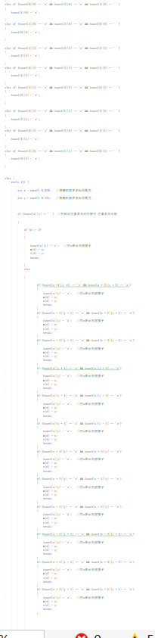
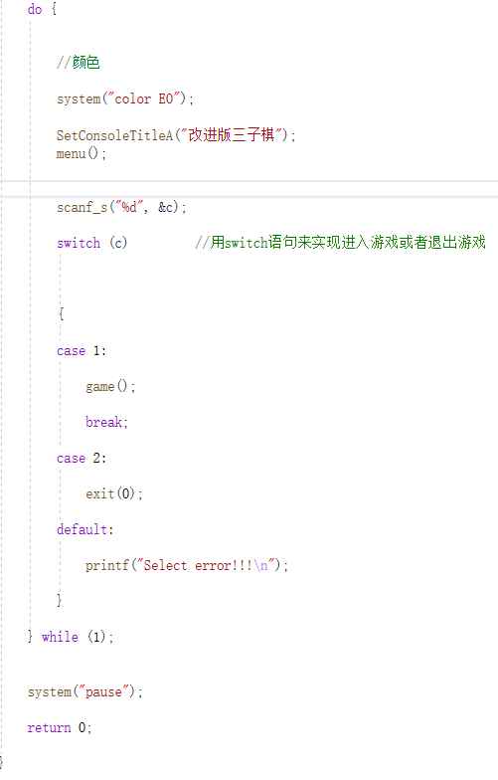
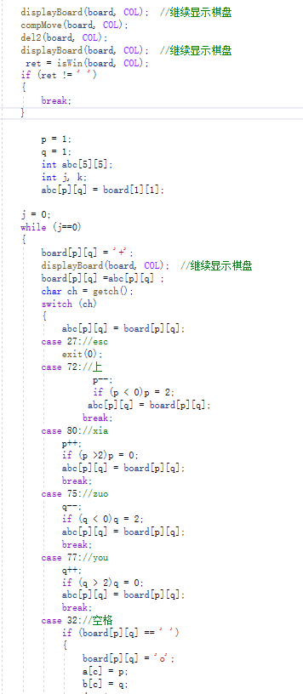
第五部分：编译

Slide 11
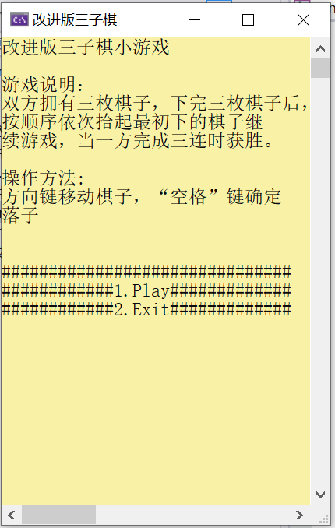
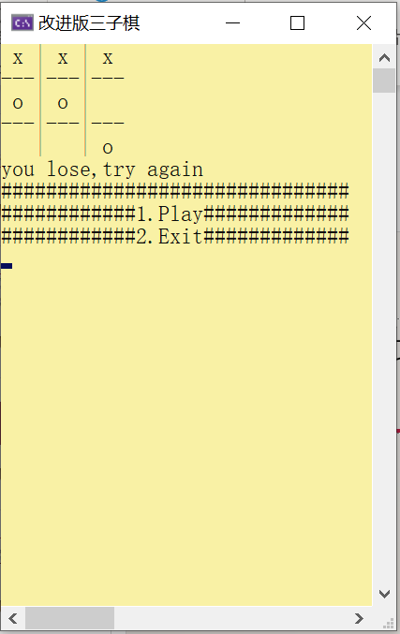
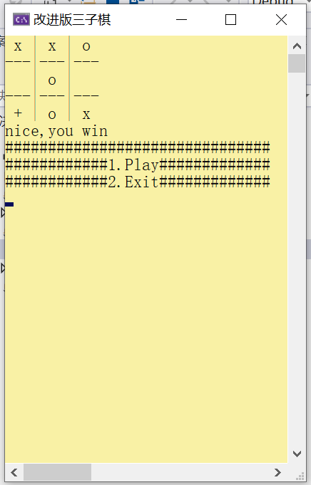
第六部分：测试

Slide 12

Thanks
延时符

